Slide 1

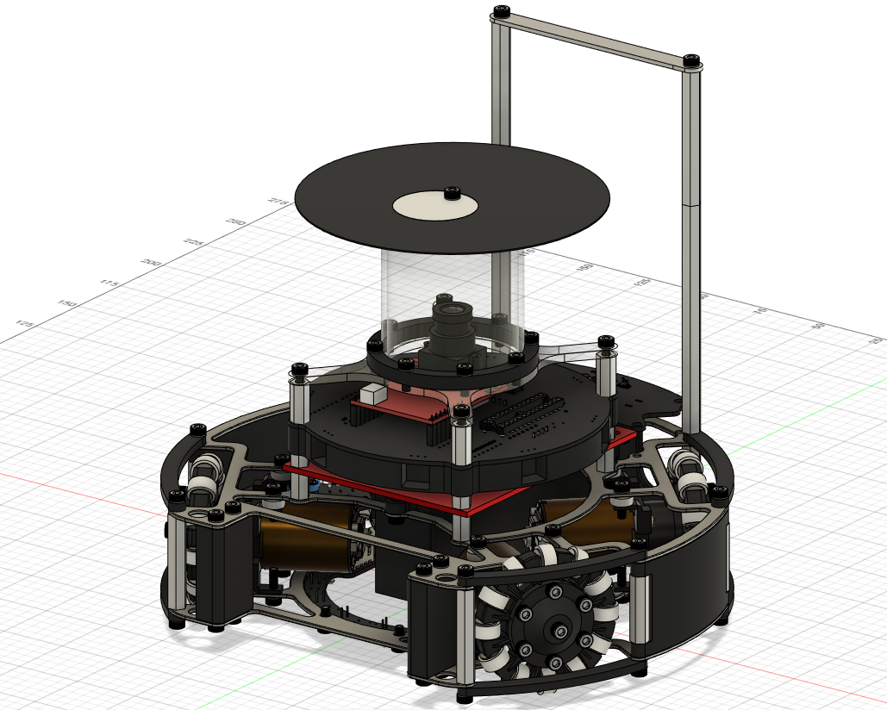
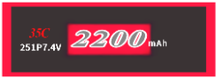

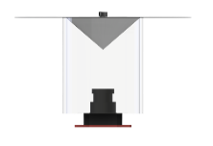
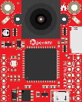
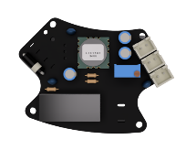
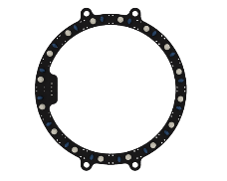
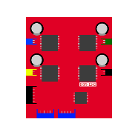
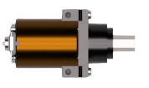
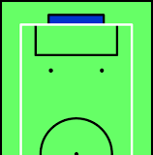
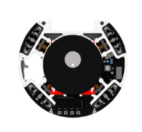
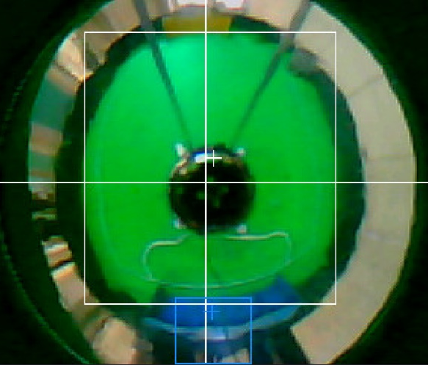
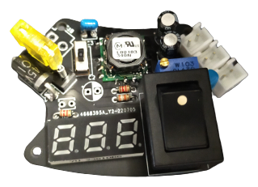
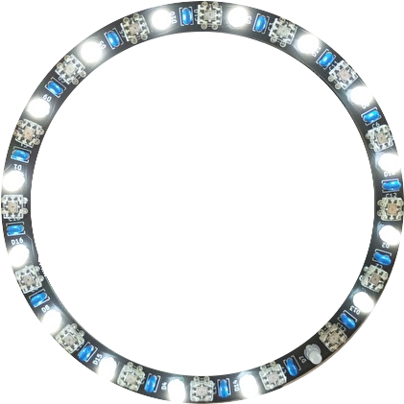
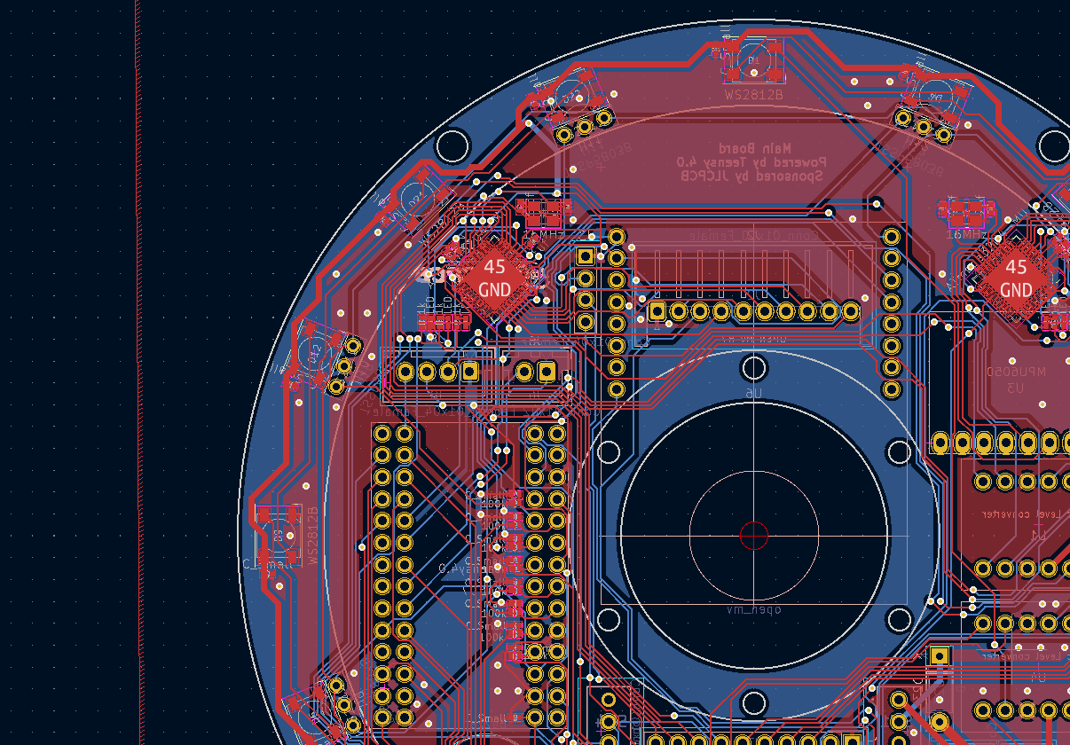

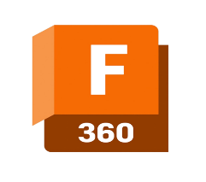
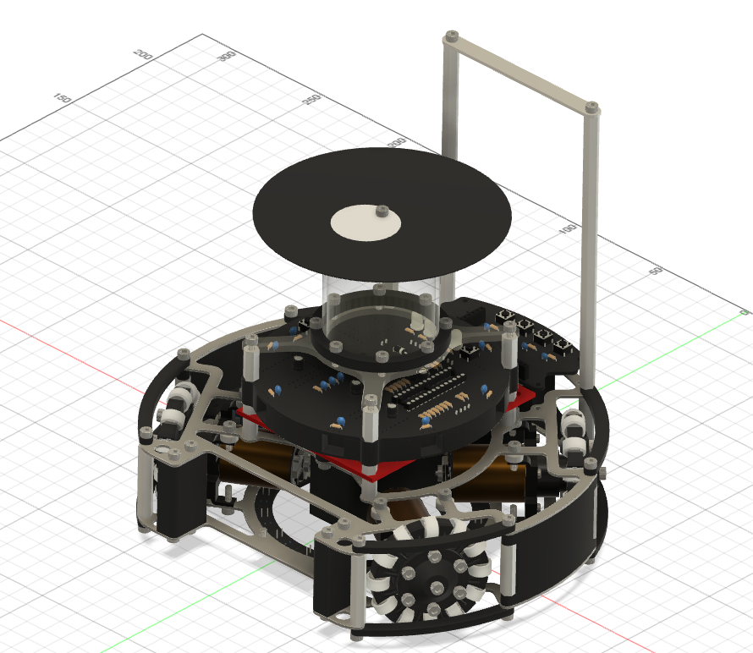



宗中アルテミス
チームメンバー
所属
九州ブロック福岡ノード
@munachu_artemis
熊抱 崚太 / 石原 廉太郎 / 松田 魁琉 / 目野 優輝
Li-PO Battery
7.4V 2200mAh
Main Board
Vision System
使用している部品とその理由
・TJ3Bコア
・赤外線センサ
・ラインセンサ
・タッチセンサ
・カメラ
・Seeduino xiao
Processer
PWM
Power
Analog
Analog
Open MV Cam H7
Serial
Seeeduino Xiao
Seeeduino Xiao
Line ring
S4282-51 x 16
Power Supply Unit
Fuse : 20A
DC-DC:ＯＫＬ－Ｔ／３－Ｗ５Ｎ－Ｃ
Analog
Analog
Power(5.5V)
Gyro Sensor
IR Ring
TSSP58038 x 8
Analog
Type-C Covert Module
Serial To Type-C
4ch Motor Control Board
(DAISEN DSR-1202)
Motor
JMP-BE-3561 x 4
Analog
Power(7.4V)
I²C
Hold sensor
S4282-51 x 1
White LED x 1
Power
電源基盤
これまでは、電源を1つのバッテリーから取ると、
モータの電圧降下により、制御部分のリセットが
かかるという問題があったため、電源を制御用、
駆動用と2つに分ける必要がありました。
今年は、安定化にDCDCコンバータを
採用することで、1つの
バッテリーから電源を取って
もモータの電圧降下による
制御部分のリセットに対応
しました。これにより、
回路の簡易化、基板の
省スペース化を実現
しました。
カメラによるライン制御
超音波センサーで壁との距離を測って
ライン制御をするという制御方法から、
カメラを用いてライン制御をする方法
に変更し、コートの中心方向に移動
するアルゴリズムを実装しました。
常にカメラでコートの中心を取り続け、
ロボットからコートの中心への角度を
算出することによってラインが反応し
たときにコートの中心方向へ移動する
ことが可能になるだけでなく、ライン
にどの角度で乗っても正確にコート内
に移動することが可能になりました。
ボールセンサの制御
円形ライン
今年は、小サイズのラインセンサー数個から
センサー16個を円形に配置したものに変更。
円形することでどのような状態でもラインに
反応するようになりました。
前年からの課題である
「スピードが速すぎて
ラインから出る」
というのも解決し、
スピードを気にせずに
制御ができるように
なりました。
技術共有
私たちは、RoboCupJuniorに参加
する上で、技術の共有をすることは必要不可欠であると考え、Twitterのアカウント、ウェブブログを作成し、私たちが持っている技術を公開・共有することにしました。ハードウェア面、ソフトウェア面からの共有をすることも考えているため、ぜひ一度お越しください。
スポンサー
・JLCPCB様
発注基板の製作費や送料など、
金銭面でのサポートをしていただ
ています。
・佐賀大deラボ様
3Dプリンタ、レーザーカッター
など の機械を使用させていただく
だけでなく、技術交流の場としても
利用させていただいてます。
技術の駆使、そして最適化へ
Fusion360やKiCadを用いてほぼすべての部品を
独自で設計しています。また、3Dプリンタや
CNCを使用することで、さらに正確に短時間での
部品の製作、量産が可能になりました。
基板も、発注基板によって自分たちのロボット
に特化した機能、形のものを実現可能になりました。
Twitter:@munachu_artemis
Blog:https://asahi-rcj.github.io

